Slide 1
Evolutie, beschaving en moraliteit
Twee miljoen jaar geestelijk leven
Oostmaaslaan 950 Rotterdam
Gabriel van den Brink
29-9-2021

Slide 2
We maken een symbolische reis door de tijd
Vanaf mijn pensioen in het diepe gesprongen:
Geestelijke evolutie en sedimentatiemodel
Egyptische beschaving als voorbeeldig geval
Ruw ontwaken uit een neoliberale droom
De symbolische strekking van het verhaal
Graag vragen en interactie na afloop ervan

Slide 3
Sedimentatie en onze menselijke natuur
Mens als optelsom van meerdere evoluties:
2.000.000 jaar primaten en relatie
500.000 jaar jagers en ritueel handelen
10.000 jaar boeren en religieus geloof
5.000 jaar beschaving en reflectie
200 jaar moderniteit en innovatie

Slide 4
1
Menselijk primaten
als
groepsdieren

Slide 5
Leven als primaten 2.000.000 jaar vC
Vormen van sociaal gedrag bij groepsdieren:
Balans tussen competitie en coöperatie
Troosten bij verdriet en steunen bij stress
Verzorgen bij verwonding, elkaar vlooien
Ondanks eigen risico een ander helpen
Waarschuwen of een aanvaller afleiden

Slide 6
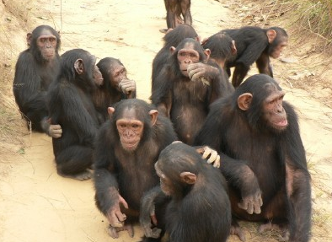
Frans de Waal ontdekte sociale gedragingen

Slide 7
Individuele verbeelding: gevoelsleven
Dieren nemen meer waar dan gedrag alleen:
Spiegelneuronen stimuleren tot navolgen
Gedrag als uitdrukking van gevoelsleven
Onthouden hoe andere dieren handelen
Aanvoelen van gevaren of bedreigingen
Empathie vooral op individueel niveau

Slide 8
Relationeel handelen van de mens
Sociaal gedrag van primaten blijft doorwerken:
Alle ouders zorgen voor eigen kinderen
Relationele kwaliteit bepaalt verzoening
Veel emoties zijn besmettelijk: meeleven
Samenleven vooronderstelt: theory of mind
Geschonden relatie weer goed willen maken

Slide 9
2
Voorgeschiedenis
van
jagers en verzamelaars

Slide 10
Erfenis van meer dan 500.000 jaar
Nomaden uit Afrika naar Europese ijsvlakte:
Overleven door de jacht op rendieren e.d.
Vuurstenen bijlen en andere werktuigen
Samenwerken van jagers onvermijdelijk
Groepen families trekken door de natuur
Sociaal leven is veelal egalitair van aard

Slide 11
Samenwerking van jagers en verzamelaars

Slide 12
Collectieve verbeelding: animisme
Theory of mind op de hele wereld toegepast:
Achter elk voorval gaat een dader schuil
Dieren en bergen hebben een eigen ziel
Ook de overleden voorouders doen mee
Ontstaan van culturele gemeenschappen
Schuldgevoel bij overtreding van normen

Slide 13
Ritueel handelen in stamverband
Culturele groepen stileren hun gedragingen:
Symbolische gebaren gaan vooraf aan taal
Offerrituelen bij jagers van groot belang
Begraven van doden en giften meegeven
Contact met geestenwereld door sjamanen
Sociale orde wordt op rituele wijze hersteld

Slide 14
3
Boeren vertellen
over
goden en heiligen

Slide 15
Erfenis die ruim 10.000 jaar oud is
Agrarische revolutie had enorme gevolgen:
Aanleg van duurzame voorraden voedsel
Domesticatie schaap, geit, koe en varken
Bevolking neemt met een factor 100 toe
Mensen gaan zich op een plaats vestigen
Kwetsbaarheid leidt tot een krijgerskaste

Slide 16
Meeste boeren werken nog altijd traditioneel

Slide 17
Collectieve verbeelding en mythologie
Verbeelding gaat op grotere schaal werken:
Vertellen over lotgevallen van de held
Verhalen worden in ruime kring gedeeld
Geesten nemen de vorm van goden aan
Goden die met elkaar strijden: Homerus
Vele goden kunnen tot één God worden

Slide 18
Religieus handelen en geloof in goden
Sociale complexiteit laat Grote Goden ontstaan:
Priesters maken religieuze voorschriften
Boeren gaan meer gedisciplineerd leven
Strenge goden garanderen sociale cohesie
Herstelde orde als moraal van het verhaal
Geloof in God als troost in tijden van nood

Slide 19
4
Wijzen en leermeesters
van
oude beschavingen

Slide 20
Erfenis die 3000 jaar geleden begon
Klassieke beschavingen uit de Axiale tijd:
Israël, China, India, Perzië, Griekenland
Nieuwe handelsroutes en meer mobiliteit
Schrift leidt tot groeiende openbaarheid
Profeten, filosofen en geestelijke leraren
manifesteren zich als autonome groep

Slide 21
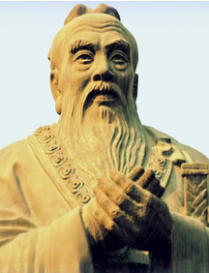
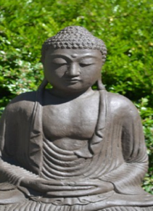
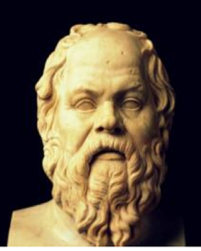
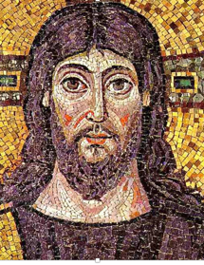
Morele leraren Confucius, Boeddha, Socrates en Christus.

Slide 22
Ethisch handelen als levensopgave
Uitwerking verschilt naar culturele context:
China: deugd leidt tot sociaal handelen
India: spiritualiteit als individueel traject
Israël: profeten wijzen koningen terecht
Plato: wijsheid is leven volgens idealen
Voortgezet in humanisme, socialisme etc.

Slide 23
Reflexieve verbeelding: filosofie
Ontstaan van een transcendente orde:
Spanning tussen aardse en hogere sfeer
Geen goden maar eeuwige idealen zoals
Ieder mens kan worden verlost of verlicht
Inzet is het menselijk ego te overwinnen
Compassie, naastenliefde, broederschap

Slide 24
5
Raadsel van Egypte
of
3000 jaar beschaving

Slide 25
Geschiedenis in enkele grote lijnen
Beschaving bleef ruim 3400 jaar bestaan:
Bloei en verval wisselden elkaar telkens af
Het Oude Rijk, Middenrijk en Nieuwe Rijk
Ook eerste, tweede en derde tussentijd
Vanaf 1300 expansie tot aan de Eufraat
Daarna onder Perzen, Grieken en Rome

Slide 26
Piramides als tekenen van beschaving
Samengaan van macht, markt en moraliteit:
Geen slaven maar betaalde arbeiders
Bestuurlijke coördinatie is noodzakelijk
Precies op de hemellichamen afgestemd
Gizeh 139 m hoog, weegt 6 miljoen ton
Maakt verbinding tussen hemel en aarde

Slide 27
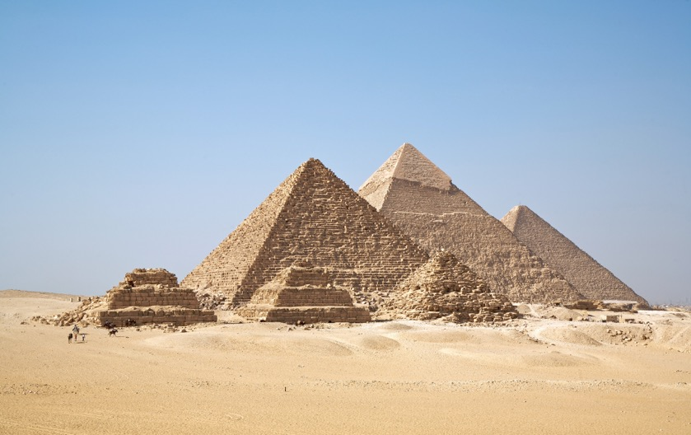
Piramiden bij Gizeh (2600-2450 BCE)

Slide 28
Politiek als zaak van wederkerigheid
Egypte eerste territoriale staat ter wereld:
Farao als de incarnatie of zoon van God
Hof en regionale elites steunen elkaar
Ambtenaren voor fiscus en administratie
Hoge mate van culturele homogentiteit
Cruciale betekenis van hiëroglyfenschrift

Slide 29
6
Gerechtigheid
in
kosmos en maatschappij

Slide 30
Geen samenleving zonder kosmologie
Orde en chaos strijden steeds met elkaar:
Wereld is niet slecht maar mist ordening
Elke handelen brengt zijn gevolgen mee
Kwetsbare kosmos behoeden met ritueel
Men moet de wereld bewoonbaar maken
Juist handelen houdt de kosmos in stand

Slide 31
Gerechtigheid als blijvend motief
3000 jaar Egyptische geschiedenis leert dat:
Een goede koning rechtschapenheid kent
De wet geen verschil in arm en rijk maakt
Het recht de zwakkere bescherming biedt
De kosmos zodoende zal blijven bestaan
Eerste stap naar monotheisme mislukt

Slide 32
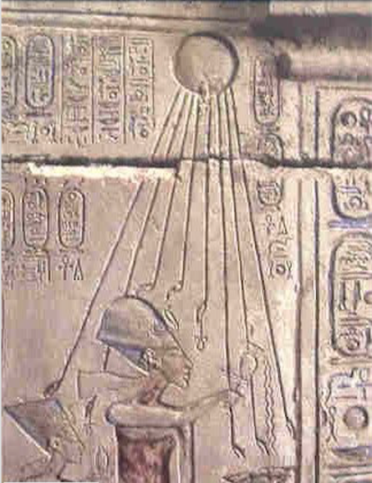
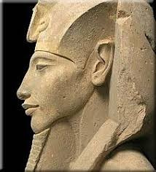
In 1348 BCE stelde Achnaton (onder) de verering van Aton verplicht (rechts)

Slide 33
Voorgeschiedenis van gewetensvorming
Juist handelen in drie rijken anders verwoord:
Oud: doen wat goddelijke koning beveelt
Midden: doen wat je eigen hart je gebiedt
Nieuw: je geestelijk laten leiden door God
Drie manieren om de wereld te repareren
Competitie en coöperatie telkens in balans

Slide 34
7
De godin Maat
als
meervoudige figuur

Slide 35
Assman: verbindende gerechtigheid
Middenrijk expliciteert zijn sociale normen:
Menselijk egoïsme geldt als ergste waan
Temporele en sociale kanten van Maat
Het goede belonen en kwaad bestraffen
Zwakke medemens bescherming bieden
Wederkerige relatie van koning en volk

Slide 36
Maat als godin, beginsel en beeld
Achtereenvolgende manifestaties van Maat:
Oud: kracht die kosmische orde schept
Midden: ordening van het politieke leven
Nieuw: deugd die de samenleving bezielt
Hemels beginsel dat steeds breder werkt
Beeld van sokkel (sterk) en veer (lucht)

Slide 37
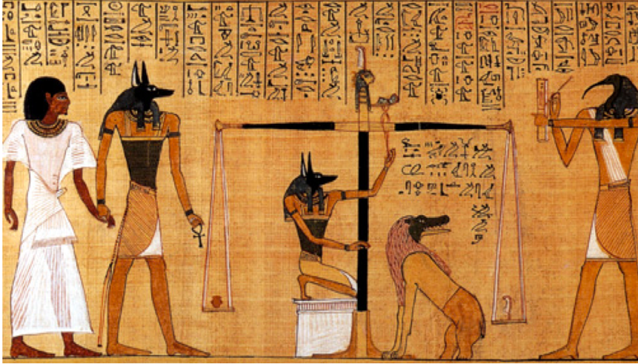
Dodengerecht: de overledene, Anubis, Weegschaal van Maat (hart en struisvogelveer), Verslinder der Doden en Thot

Slide 38
Rol van Maat bij het laatste oordeel
Overledene verschijnt voor een gerecht:
Weegschal met hart en struisvogelveer
Er wordt een lijst van zonden opgelezen
Dode verklaart die niet te hebben begaan
Elke leugen zal het hart zwaarder maken
Bij foute uitslag door monster verslonden

Slide 39
8
Nederland omarmt
de
neoliberale droom

Slide 40
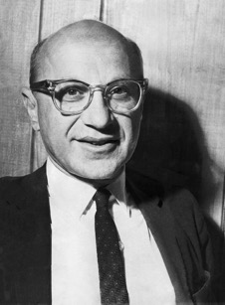
Locke
Smith
Mill
Friedman

Slide 41
Op Schiphol vertrokken en gearriveerde passagiers per inwoner

Slide 42
Bruto binnenlands product per hoofd in euro’s van 2017

Slide 43
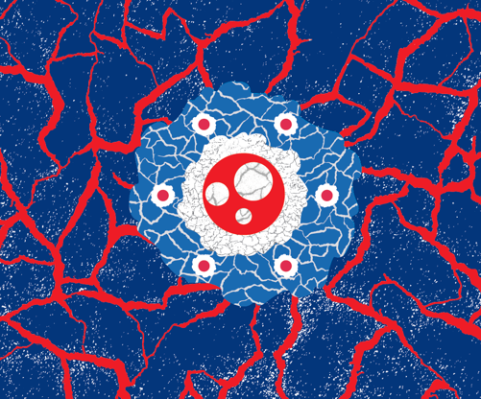

Slide 44
9
Een ruw ontwaken
van
de verworpenen

Slide 45
Instemming (procent) met de idee dat een flexibele samenleving meer voordelen biedt dan nadelen naar opleiding

Slide 46
Mensen als ik hebben geen invloed op regering (A), politici geven weinig om mensen zoals ik (B), overheid doet onvoldoende voor mensen zoals ik (C), score van 50 of meer op politieke onvrede (D).

Slide 47
Maximale verkiezingsuitslagen voor rechts-populistische partijen in Europa.
 |  | Opgericht | Hoogste uitslag | Behaald in
Zwitserland | Schweizerische Volkspartei | 1936 | 29 | 2015
Oostenrijk | Freiheitliche Partei Österreichs | 1956 | 27 | 1999
Frankrijk | Front National | 1972 | 14 | 2012
België | Vlaams Belang | 1978 | 24 | 2004
Hongarije | Fidesz | 1988 | 54 | 2010
Zweden | Zweedse Demokraten | 1988 | 18 | 2018
Italië | Lega Nord | 1991 | 17 | 2018
Denemarken | Dansk Folksparti | 1995 | 21 | 2015
Polen | Recht en Rechtvaardigheid | 2001 | 44 | 2019
Nederland | Partij Voor de Vrijheid | 2006 | 16 | 2010
Duitsland | Alternative für Deutschland | 2013 | 13 | 2017

Slide 48
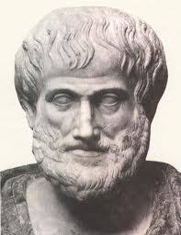
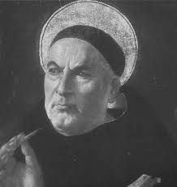
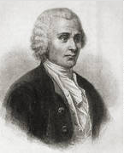
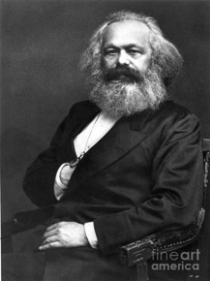
Aristoteles
Thomas Aquinas
Rousseau
Marx

Slide 49
10
Wat geestelijke waarden
ons
wellicht zeggen

Slide 50
Universele waarden als werelderfgoed
Schwartz zag 19 waarden steeds terugkomen:
Vitaal: zorgzaamheid, barmhartigheid
Sociaal: conformisme, betrouwbaarheid
Sacraal: autoriteit, geloofwaardigheid
Intellectueel: eerlijkheid, zelfstandigheid
Coöperatie en broederschap vaak bovenaan

Slide 51
Wijsheid: ervaring van het goddelijke
De levensbeschouwelijke oppositie voorbij:
Innerlijke ervaring of talige benoeming
Letter G en de vele namen van God
Onze gebrokenheid symbolisch opheffen
Tikoen olam: geschonden wereld herstellen
Goddelijke dient zich vaak onverwacht aan

Slide 52
Kracht: duurzaamheid in drievoud
Ons liberale model heeft zijn grenzen bereikt:
Fysiek: natuurlijke cycli als maatstaf nemen
Sociaal: stabiele gemeenschap door recht
Cultureel: traditie en waarden doorgeven
Geen supermarkt (VS) of superstaat (China)
Coöperatie: vorm van vrijwillig samenwerken

Slide 53
Schoonheid: troost in tijden van nood
Zonder symbolische orde kan niemand bestaan:
Huizinga: cultuur en de spelende mens
Muziek: het samenspel van klank en ritmiek
Beelden: samenspel van kleuren en vormen
Literatuur: spel van woorden en betekenissen
Spanning en verzoening op symbolisch niveau

